Slide 1

2.4 分块三角形行列式
矩阵乘积行列式

Slide 2
一 分块三角阵的行列式

Slide 3

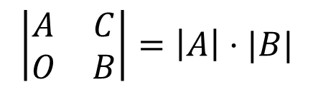
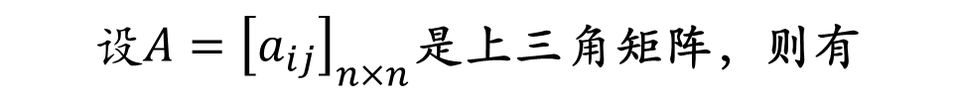
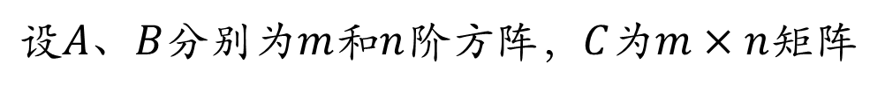
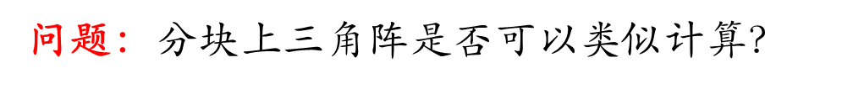

2.4 三角分块阵行列式以及矩阵乘积行列式
设$A={\left[a_{ij}\right]}_{n×n}$是上三角矩阵，则有
例2-2
$$\det\left(A\right)=a_{11}a_{22}⋯a_{nn}$$
问题：$分块$上三角阵是否可以类似计算？
定理2-1
$设A、B$分别为$m$和$n$阶方阵，$C$为$m×n$矩阵
$$\left|\begin{matrix}A & C \\ O & B\end{matrix}\right|=\left|A\right|⋅|B|$$

Slide 4

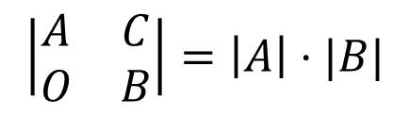
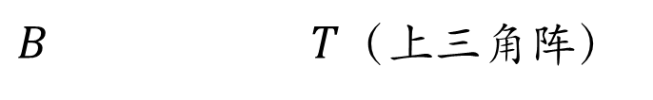
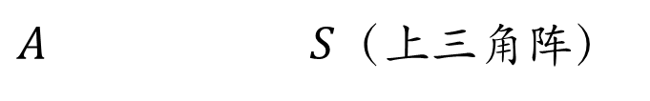
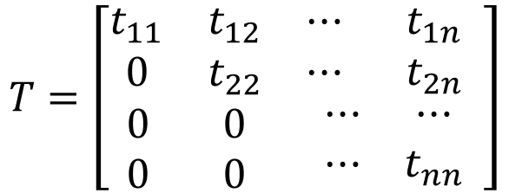

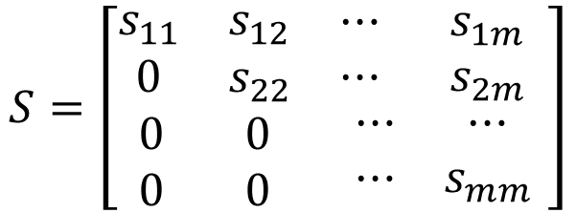
2.4 三角分块阵行列式以及矩阵乘积行列式
定理2-1证明：
$$\left|\begin{matrix}A & C \\ O & B\end{matrix}\right|=\left|A\right|⋅|B|$$
$$\left|\begin{matrix}A & C \\ O & B\end{matrix}\right|$$
倍加行变换1
$$\left|\begin{matrix}S & H \\ O & T\end{matrix}\right|$$
倍加行变换2
$$S=\left[\begin{matrix}\begin{matrix}s_{11} & s_{12} \\ 0 & s_{22}\end{matrix} & \begin{matrix}⋯ & s_{1m} \\ ⋯ & s_{2m} \end{matrix} \\ \begin{matrix}0 & 0 \\ 0 & 0\end{matrix} & \begin{matrix}⋯ & ⋯ \\ ⋯ & s_{mm}\end{matrix}\end{matrix}\right]$$
倍加行变换1
$A S$（上三角阵）
倍加行变换2
$$T=\left[\begin{matrix}\begin{matrix}t_{11} & t_{12} \\ 0 & t_{22}\end{matrix} & \begin{matrix}⋯ & t_{1n} \\ ⋯ & t_{2n} \end{matrix} \\ \begin{matrix}0 & 0 \\ 0 & 0\end{matrix} & \begin{matrix}⋯ & ⋯ \\ ⋯ & t_{nn}\end{matrix}\end{matrix}\right]$$
$B T$（上三角阵）

Slide 5

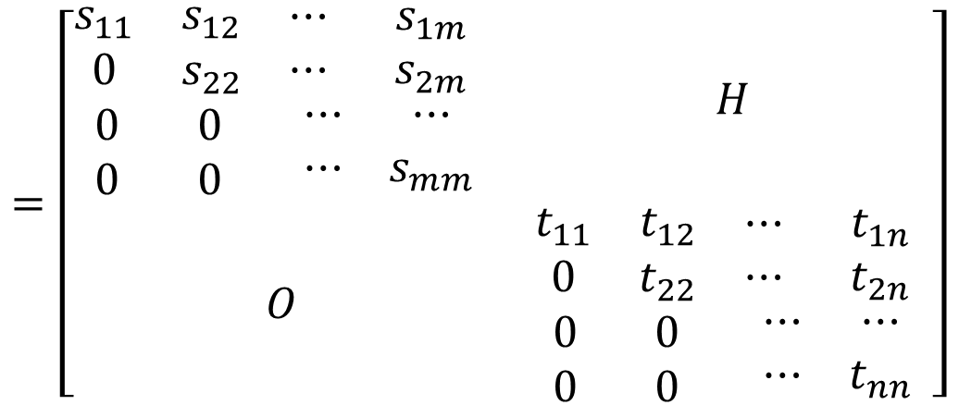
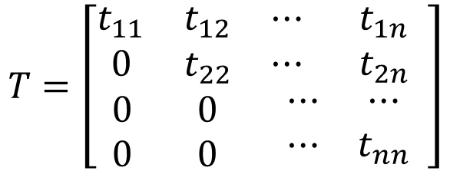
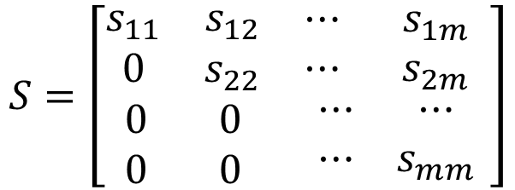
2.4 三角分块阵行列式以及矩阵乘积行列式
$$S=\left[\begin{matrix}\begin{matrix}s_{11} & s_{12} \\ 0 & s_{22}\end{matrix} & \begin{matrix}⋯ & s_{1m} \\ ⋯ & s_{2m} \end{matrix} \\ \begin{matrix}0 & 0 \\ 0 & 0\end{matrix} & \begin{matrix}⋯ & ⋯ \\ ⋯ & s_{mm}\end{matrix}\end{matrix}\right]$$
$$T=\left[\begin{matrix}\begin{matrix}t_{11} & t_{12} \\ 0 & t_{22}\end{matrix} & \begin{matrix}⋯ & t_{1n} \\ ⋯ & t_{2n} \end{matrix} \\ \begin{matrix}0 & 0 \\ 0 & 0\end{matrix} & \begin{matrix}⋯ & ⋯ \\ ⋯ & t_{nn}\end{matrix}\end{matrix}\right]$$
$$=\left[\begin{matrix}\begin{matrix}\begin{matrix}s_{11} & s_{12} \\ 0 & s_{22}\end{matrix} & \begin{matrix}⋯ & s_{1m} \\ ⋯ & s_{2m} \end{matrix} \\ \begin{matrix}0 & 0 \\ 0 & 0\end{matrix} & \begin{matrix}⋯ & ⋯ \\ ⋯ & s_{mm}\end{matrix}\end{matrix} & H \\ O & \begin{matrix}\begin{matrix}t_{11} & t_{12} \\ 0 & t_{22}\end{matrix} & \begin{matrix}⋯ & t_{1n} \\ ⋯ & t_{2n} \end{matrix} \\ \begin{matrix}0 & 0 \\ 0 & 0\end{matrix} & \begin{matrix}⋯ & ⋯ \\ ⋯ & t_{nn}\end{matrix}\end{matrix}\end{matrix}\right]$$
$$\left|\begin{matrix}S & H \\ O & T\end{matrix}\right|$$

Slide 6











2.4 三角分块阵行列式以及矩阵乘积行列式
定理2-1证明：
$$\left|\begin{matrix}A & C \\ O & B\end{matrix}\right|=\left|A\right|⋅|B|$$
$$\left|A\right|$$
$$\left|B\right|$$
$$\left|\begin{matrix}A & C \\ O & B\end{matrix}\right|$$
倍加行变换1
$$\left|\begin{matrix}S & H \\ O & T\end{matrix}\right|$$
$${=s}_{11}s_{22}⋯s_{mm}$$
$$t_{11}t_{22}⋯t_{nn}$$
倍加行变换2
$$=\left|A\right|⋅|B|$$
矩阵$S的$对角元之积
倍加行变换1
$$\left|A\right|=|S|$$
$${=s}_{11}s_{22}⋯s_{mm}$$
$A S$（上三角阵）
倍加行变换2
$$\left|B\right|=|T|$$
$${=t}_{11}t_{22}⋯t_{nn}$$
$B T$（上三角阵）

Slide 7


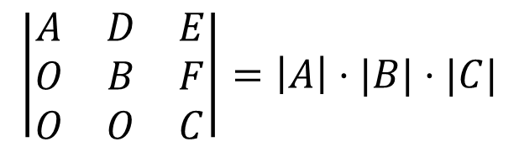
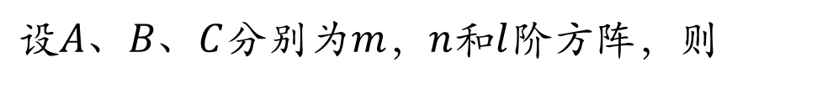
2.4 三角分块阵行列式以及矩阵乘积行列式
注意：
$设A、B、C$分别为$m，n$和$l$阶方阵，则
$$\left|\begin{matrix}A & D & E \\ O & B & F \\ O & O & C\end{matrix}\right|=\left|A\right|⋅|B|⋅|C|$$
更高阶数的分块三角阵也适用

Slide 8

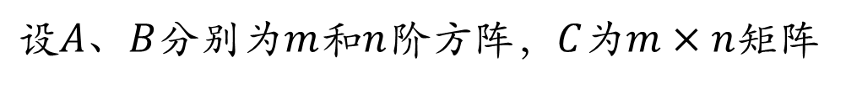
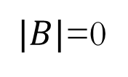


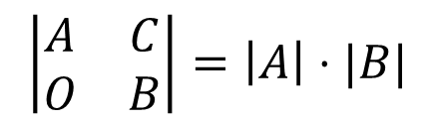
2.4 三角分块阵行列式以及矩阵乘积行列式
定理2-1
$设A、B$分别为$m$和$n$阶方阵，$C$为$m×n$矩阵
可能不同阶数
$$\left|\begin{matrix}A & C \\ O & B\end{matrix}\right|=\left|A\right|⋅|B|$$
$$\left|A\right|$$
例1.
$$\left|\begin{matrix}\begin{matrix}a_{11} & a_{12} & a_{13} \\ a_{21} & a_{22} & a_{23} \\ 0 & 0 & 0\end{matrix} & \begin{matrix}a_{14} & a_{15} \\ a_{24} & a_{25} \\ a_{34} & a_{35}\end{matrix} \\ \begin{matrix}0 & 0 & 0 \\ 0 & 0 & 0\end{matrix} & \begin{matrix}a_{44} & a_{45} \\ a_{54} & a_{55}\end{matrix}\end{matrix}\right|$$
$$=0$$
$|B|$=0

Slide 9
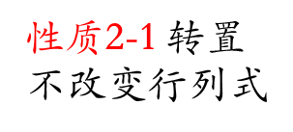

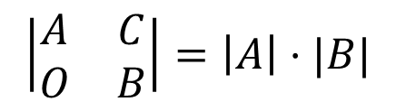
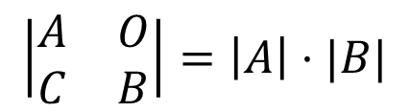


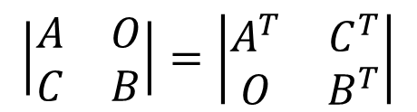


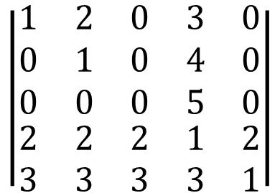

2.4 三角分块阵行列式以及矩阵乘积行列式
$性质$2-1 转置
不改变行列式
$$\left|\begin{matrix}A & C \\ O & B\end{matrix}\right|=\left|A\right|⋅|B|$$
$$\left|\begin{matrix}A & O \\ C & B\end{matrix}\right|=\left|A\right|⋅|B|$$
$$\left|\begin{matrix}A & O \\ C & B\end{matrix}\right|=\left|\begin{matrix}A^{T} & C^{T} \\ O & B^{T}\end{matrix}\right|$$
$$=\left|A^{T}\right|⋅|B^{T}|$$
$$=\left|A\right|⋅|B|$$
$$\left|\begin{matrix}\begin{matrix}1 & 2 & 0 \\ 0 & 1 & 0 \\ 0 & 0 & 0\end{matrix} & \begin{matrix}3 & 0 \\ 4 & 0 \\ 5 & 0\end{matrix} \\ \begin{matrix}2 & 2 & 2 \\ 3 & 3 & 3\end{matrix} & \begin{matrix}1 & 2 \\ 3 & 1\end{matrix}\end{matrix}\right|$$
$$−\left|\begin{matrix}\begin{matrix}1 & 2 & 3 \\ 0 & 1 & 4 \\ 0 & 0 & 5\end{matrix} & \begin{matrix}0 & 0 \\ 0 & 0 \\ 0 & 0\end{matrix} \\ \begin{matrix}2 & 2 & 1 \\ 3 & 3 & 3\end{matrix} & \begin{matrix}2 & 2 \\ 3 & 1\end{matrix}\end{matrix}\right|$$
例2.
$$c_{3}↔c_{4}$$
$$=−(1×1×5)⋅(2×1−2×3)$$
$$=20$$

Slide 10









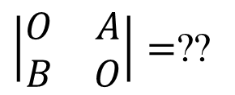


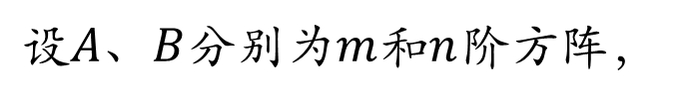
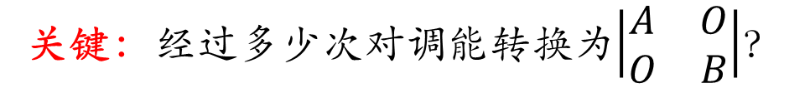

2.4 三角分块阵行列式以及矩阵乘积行列式
问题：
$\left|\begin{matrix}O & A \\ B & O\end{matrix}\right|=$??
$设A、B$分别为$m$和$n$阶方阵，
关键：$经过$多少次对调能转换为$\left|\begin{matrix}A & O \\ O & B\end{matrix}\right|$？
$$A$$
$$\left|\begin{matrix}\begin{matrix}0 & 0 \\ 0 & 0 \\ 0 & 0\end{matrix} & \begin{matrix}1 & 2 & 3 \\ 0 & 1 & 4 \\ 0 & 0 & 5\end{matrix} \\ \begin{matrix}2 & 2 \\ 3 & 1\end{matrix} & \begin{matrix}0 & 0 & 0 \\ 0 & 0 & 0\end{matrix}\end{matrix}\right|$$
$$\left|\begin{matrix}\begin{matrix}1 & 0 \\ 0 & 0 \\ 0 & 0\end{matrix} & \begin{matrix}0 & 2 & 3 \\ 0 & 1 & 4 \\ 0 & 0 & 5\end{matrix} \\ \begin{matrix}0 & 2 \\ 0 & 3\end{matrix} & \begin{matrix}2 & 0 & 0 \\ 1 & 0 & 0\end{matrix}\end{matrix}\right|$$
$$c_{2}↔c_{3}$$
$$c_{1}↔c_{2}$$
$$B$$
$$\left|\begin{matrix}\begin{matrix}1 & 2 \\ 0 & 1 \\ 0 & 0\end{matrix} & \begin{matrix}0 & 0 & 3 \\ 0 & 0 & 4 \\ 0 & 0 & 5\end{matrix} \\ \begin{matrix}0 & 0 \\ 0 & 0\end{matrix} & \begin{matrix}2 & 2 & 0 \\ 3 & 1 & 0\end{matrix}\end{matrix}\right|$$
$$\left|\begin{matrix}\begin{matrix}1 & 2 \\ 0 & 1 \\ 0 & 0\end{matrix} & \begin{matrix}3 & 0 & 0 \\ 4 & 0 & 0 \\ 5 & 0 & 0\end{matrix} \\ \begin{matrix}0 & 0 \\ 0 & 0\end{matrix} & \begin{matrix}0 & 2 & 2 \\ 0 & 3 & 1\end{matrix}\end{matrix}\right|$$
$$c_{4}↔c_{3}$$
$$c_{4}↔c_{5}$$
$$c_{3}↔c_{2}$$
$$c_{3}↔c_{4}$$

Slide 11







2.4 三角分块阵行列式以及矩阵乘积行列式
问题：
$\left|\begin{matrix}O & A \\ B & O\end{matrix}\right|=$??
$设A、B$分别为$m$和$n$阶方阵，
关键：$经过$多少次对调能转换为$\left|\begin{matrix}A & O \\ O & B\end{matrix}\right|$？
$$A$$
$2$次$×3次$
$($=$A$的列数)
$$\left|\begin{matrix}\begin{matrix}0 & 0 \\ 0 & 0 \\ 0 & 0\end{matrix} & \begin{matrix}1 & 2 & 3 \\ 0 & 1 & 4 \\ 0 & 0 & 5\end{matrix} \\ \begin{matrix}2 & 2 \\ 3 & 1\end{matrix} & \begin{matrix}0 & 0 & 0 \\ 0 & 0 & 0\end{matrix}\end{matrix}\right|$$
$2$次$=B$的列数
$$\left|\begin{matrix}\begin{matrix}1 & 0 \\ 0 & 0 \\ 0 & 0\end{matrix} & \begin{matrix}0 & 2 & 3 \\ 0 & 1 & 4 \\ 0 & 0 & 5\end{matrix} \\ \begin{matrix}0 & 2 \\ 0 & 3\end{matrix} & \begin{matrix}2 & 0 & 0 \\ 1 & 0 & 0\end{matrix}\end{matrix}\right|$$
$$c_{2}↔c_{3}$$
$$c_{1}↔c_{2}$$
$$A$$
$$B$$
$2$次$=B$的列数
$$\left|\begin{matrix}\begin{matrix}1 & 2 \\ 0 & 1 \\ 0 & 0\end{matrix} & \begin{matrix}0 & 0 & 3 \\ 0 & 0 & 4 \\ 0 & 0 & 5\end{matrix} \\ \begin{matrix}0 & 0 \\ 0 & 0\end{matrix} & \begin{matrix}2 & 2 & 0 \\ 3 & 1 & 0\end{matrix}\end{matrix}\right|$$
$2$次$=B$的列数
$$\left|\begin{matrix}\begin{matrix}1 & 2 \\ 0 & 1 \\ 0 & 0\end{matrix} & \begin{matrix}3 & 0 & 0 \\ 4 & 0 & 0 \\ 5 & 0 & 0\end{matrix} \\ \begin{matrix}0 & 0 \\ 0 & 0\end{matrix} & \begin{matrix}0 & 2 & 2 \\ 0 & 3 & 1\end{matrix}\end{matrix}\right|$$
$$c_{4}↔c_{3}$$
$$c_{4}↔c_{5}$$
$$c_{3}↔c_{2}$$
$$c_{3}↔c_{4}$$
$$B$$

Slide 12


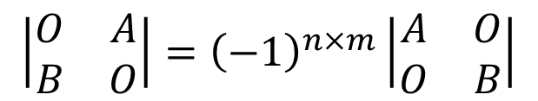


2.4 三角分块阵行列式以及矩阵乘积行列式
问题：
$\left|\begin{matrix}O & A \\ B & O\end{matrix}\right|=$??
$设A、B$分别为$m$和$n$阶方阵，
关键：$经过$多少次对调能转换为$\left|\begin{matrix}A & O \\ O & B\end{matrix}\right|$？
$B$的列数=
$2$次$×3次$
$(=A$的列数)
$$(A阶数×B阶数)$$
$$n×m次对调$$
$$\left|\begin{matrix}O & A \\ B & O\end{matrix}\right|={\left(−1\right)}^{n×m}\left|\begin{matrix}A & O \\ O & B\end{matrix}\right|$$

Slide 13

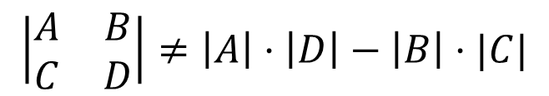
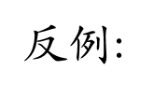

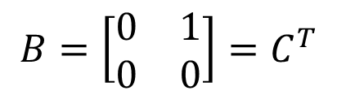

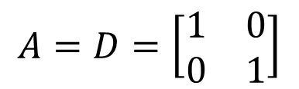
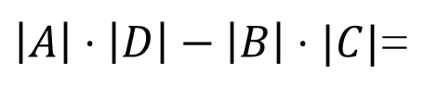
2.4 三角分块阵行列式以及矩阵乘积行列式
注意：
一般情况下，
$$\left|\begin{matrix}A & B \\ C & D\end{matrix}\right|≠\left|A\right|⋅\left|D\right|−\left|B\right|⋅|C|$$
$反例$:
$$A=D=\left[\begin{matrix}1 & 0 \\ 0 & 1\end{matrix}\right]$$
$$B=\left[\begin{matrix}0 & 1 \\ 0 & 0\end{matrix}\right]=C^{T}$$
$$\left|\begin{matrix}A & B \\ C & D\end{matrix}\right|=\left|\begin{matrix}\begin{matrix}1 & 0 \\ 0 & 1\end{matrix} & \begin{matrix}0 & 1 \\ 0 & 0\end{matrix} \\ \begin{matrix}0 & 0 \\ 1 & 0\end{matrix} & \begin{matrix}1 & 0 \\ 0 & 1\end{matrix}\end{matrix}\right|$$
$$=0$$
$\left|A\right|⋅\left|D\right|−\left|B\right|⋅|C|$=
$$1×1−0×0=1$$

Slide 14
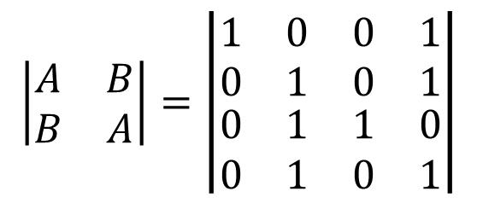
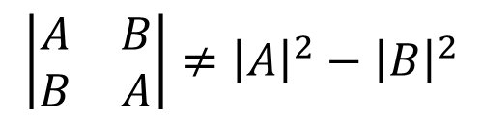
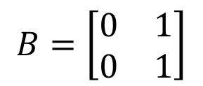

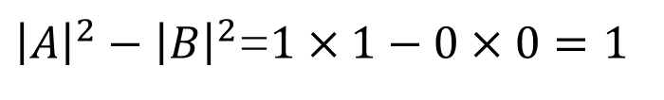
2.4 三角分块阵行列式以及矩阵乘积行列式
注意：
$$\left|\begin{matrix}A & B \\ B & A\end{matrix}\right|≠{\left|A\right|}^{2}−{\left|B\right|}^{2}$$
$反例$:
$$A=\left[\begin{matrix}1 & 0 \\ 0 & 1\end{matrix}\right]$$
$$B=\left[\begin{matrix}0 & 1 \\ 0 & 1\end{matrix}\right]$$
$$\left|\begin{matrix}A & B \\ B & A\end{matrix}\right|=\left|\begin{matrix}\begin{matrix}1 & 0 \\ 0 & 1\end{matrix} & \begin{matrix}0 & 1 \\ 0 & 1\end{matrix} \\ \begin{matrix}0 & 1 \\ 0 & 1\end{matrix} & \begin{matrix}1 & 0 \\ 0 & 1\end{matrix}\end{matrix}\right|$$
$$=0$$
${\left|A\right|}^{2}−{\left|B\right|}^{2}$=$1×1−0×0=1$

Slide 15
二 矩阵乘积的行列式

Slide 16

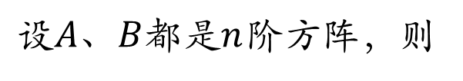




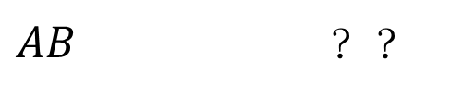






2.4 三角分块阵行列式以及矩阵乘积行列式
定理2-2
$设A、B$都是$n$阶方阵，则
$$\left|AB\right|=\left|A\right|⋅|B|$$
$${左乘P}_{k}P_{k−1}⋯P_{1}$$
S
$$T$$
倍加行变换1
$$P_{k}P_{k−1}⋯P_{1}A BQ_{1}Q_{2}⋯Q_{l}$$
上三角阵
$AB ？$？
倍加列变换2
$${右乘Q}_{1}Q_{2}⋯Q_{l}$$
$$\left|AB\right|=|ST|$$
分别为矩阵$S,T的$对角元
倍加行变换1
$$\left|A\right|=|S|$$
$${=s}_{11}s_{22}⋯s_{nn}$$
$A S$（上三角阵）
倍加列变换2
$$\left|B\right|=|T|$$
$${=t}_{11}t_{22}⋯t_{nn}$$
倍加行变换2
$B T$（上三角阵）

Slide 17
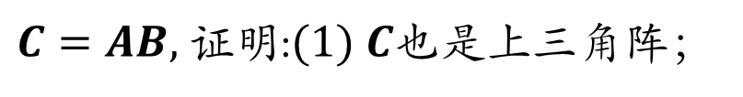
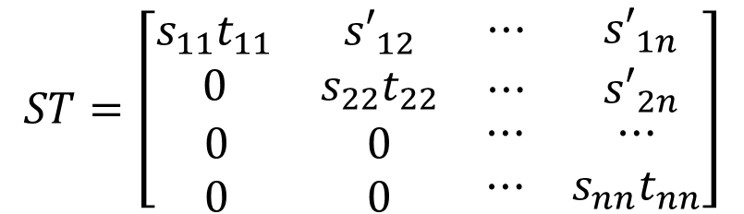



例1-4
设矩阵$A={\left(a_{ij}\right)}_{n×n}，B={\left(b_{ij}\right)}_{n×n}$都是上三角阵
$C=AB,$证明:$(1) C$也是上三角阵；
$$\left(2\right){ c}_{ii}=a_{ii}b_{ii},i=1,2,⋯,n$$
$$S=\left[\begin{matrix}\begin{matrix}s_{11} & s_{12} \\ 0 & s_{22}\end{matrix} & \begin{matrix}⋯ & s_{1n} \\ ⋯ & s_{2n} \end{matrix} \\ \begin{matrix}0 & 0 \\ 0 & 0\end{matrix} & \begin{matrix}⋯ & ⋯ \\ ⋯ & s_{nn}\end{matrix}\end{matrix}\right]$$
$$T=\left[\begin{matrix}\begin{matrix}t_{11} & t_{12} \\ 0 & t_{22}\end{matrix} & \begin{matrix}⋯ & t_{1n} \\ ⋯ & t_{2n} \end{matrix} \\ \begin{matrix}0 & 0 \\ 0 & 0\end{matrix} & \begin{matrix}⋯ & ⋯ \\ ⋯ & t_{nn}\end{matrix}\end{matrix}\right]$$
$$ST=\left[\begin{matrix}\begin{matrix}s_{11}t_{11} & {s′}_{12} \\ 0 & s_{22}t_{22}\end{matrix} & \begin{matrix}⋯ & {s′}_{1n} \\ ⋯ & {s′}_{2n} \end{matrix} \\ \begin{matrix}0 & 0 \\ 0 & 0\end{matrix} & \begin{matrix}⋯ & ⋯ \\ ⋯ & s_{nn}t_{nn}\end{matrix}\end{matrix}\right]$$

Slide 18







2.4 三角分块阵行列式以及矩阵乘积行列式
定理2-2
$设A、B$都是$n$阶方阵，则
$$\left|AB\right|=\left|A\right|⋅|B|$$
$${左乘P}_{k}P_{k−1}⋯P_{1}$$
S
$$T$$
倍加行变换1
$$P_{k}P_{k−1}⋯P_{1}A BQ_{1}Q_{2}⋯Q_{l}$$
上三角阵
$AB ？$？
倍加列变换2
$${右乘Q}_{1}Q_{2}⋯Q_{l}$$
$$\left|AB\right|=|ST|$$
$${=s}_{11}t_{11}s_{22}t_{22}⋯s_{nn}t_{nn}$$
分别为矩阵$S,T的$对角元
$${=s}_{11}s_{22}⋯s_{nn}$$
$$t_{11}t_{22}⋯t_{nn}$$
$$\left|A\right|=|S|$$
$${=s}_{11}s_{22}⋯s_{nn}$$
$$=\left|A\right|⋅|B|$$
$$\left|B\right|=|T|$$
$${=t}_{11}t_{22}⋯t_{nn}$$

Slide 19




2.4 三角分块阵行列式以及矩阵乘积行列式
$\text{定理}\text{2−2}：设A、B$都是$n$阶方阵，则
$$\left|AB\right|=\left|A\right|⋅|B|$$
推论2-5
$设A$是$n$阶方阵，$k$为正整数，则
$$\left|A^{k}\right|={\left|A\right|}^{k}$$

Slide 20











2.4 三角分块阵行列式以及矩阵乘积行列式
$\text{定理}\text{2−2}：设A、B$都是$n$阶方阵，则
$$\left|AB\right|=\left|A\right|⋅|B|$$
$$\left|AB\right|=\left|BA\right|$$
注意：
$当A、B$不都是$n$阶方阵时，可能会有
$$\left|AB\right|≠\left|BA\right|$$
$$A=[1, 1]$$
$$B=\left[\begin{matrix}1 \\ 1\end{matrix}\right]$$
$反例$:
$$\left|BA\right|=\left|\left[\begin{matrix}1 \\ 1\end{matrix}\right]\left[1,1\right]\right|=$$
$\left|\begin{matrix}1 & 1 \\ 1 & 1\end{matrix}\right|=$0
$$\left|AB\right|=\left|2\right|=2$$

Slide 21


知识点总结
2.4 三角分块阵行列式以及矩阵乘积行列式
分块三角阵行列式
$$\left|\begin{matrix}A & C \\ O & B\end{matrix}\right|=\left|A\right|⋅|B|$$
下三角 对角 反对角 更高阶
矩阵乘积行列式
$$\left|AB\right|=\left|A\right|⋅|B|$$

Slide 22
作业
48页 习题2-4：2
提高题2-4：1，3
思考：
提高题2-4：4.

Slide 23
















2.4 三角分块阵行列式以及矩阵乘积行列式
练习$：设A=\left[a_{1},a_{2},a_{3}\right],\left|A\right|=2$; 矩阵$B$如下定义，求$|B|$
$$B=[a_{1}+2a_{2}+3a_{3}, 2a_{1}+2a_{2}+5a_{3}, a_{1}−a_{2}+3a_{3}]$$
$$|B|$$
$$c_{1}−c_{3}$$
$|3a_{2}, 4a_{1}+11a_{3}, a_{1}−a_{2}+3a_{3}$|
$|3a_{2},2a_{1}+2a_{2}+5a_{3}, a_{1}−a_{2}+3a_{3}$|
$$c_{2}+2c_{1}$$
$$c_{1}×3^{−1}$$
$3|a_{2}, −a_{3}, a_{1}+3a_{3}$|
$3|a_{2}, 4a_{1}+11a_{3}, a_{1}+3a_{3}$|
$$c_{3}+c_{1}$$
$$c_{2}−4c_{3}$$
$$c_{3}+{3c}_{2}$$
$3|a_{1}, a_{2},−a_{3}$|
$3|a_{2}, −a_{3}, a_{1}$|
$=−3|a_{1}, a_{2}, a_{3}$|
$$=−3×2=−6$$
$$c_{2}↔c_{3}$$
$$c_{1}↔c_{2}$$

Slide 24






2.4 三角分块阵行列式以及矩阵乘积行列式
练习$：设A=\left[a_{1},a_{2},a_{3}\right],\left|A\right|=2$; 矩阵$B$如下定义，求$|B|$
$$B=[a_{1}+2a_{2}+3a_{3}, 2a_{1}+2a_{2}+5a_{3}, a_{1}−a_{2}+3a_{3}]$$
$$=[a_{1}, a_{2},a_{3}]\left[\begin{matrix}1 \\ 2 \\ 3\end{matrix}\right]$$
$$B=\left[Ac_{1}, Ac_{2},Ac_{3}\right]=A\left[\begin{matrix}1 & 2 & 1 \\ 2 & 2 & −1 \\ 3 & 5 & 3\end{matrix}\right]$$
$$2a_{1}+2a_{2}+5a_{3}=[a_{1}, a_{2},a_{3}]\left[\begin{matrix}2 \\ 2 \\ 5\end{matrix}\right]$$
$$\left|B\right|=|A|\left|\begin{matrix}1 & 2 & 1 \\ 2 & 2 & −1 \\ 3 & 5 & 3\end{matrix}\right|$$
$$a_{1}−a_{2}+3a_{3}=[a_{1}, a_{2},a_{3}]\left[\begin{matrix}1 \\ −1 \\ 3\end{matrix}\right]$$
$$=2×−3=−6$$

Slide 25






1.3 初等变换与初等阵
图片素材

Slide 26








2.4 三角分块阵行列式以及矩阵乘积行列式
$提高题1：设A、B和C$分别$为m,n$和$k$阶方阵，$\left|A\right|=2,\left|B\right|=3$
$$\left|\begin{matrix}O & O & C \\ O & B & O \\ A & O & O\end{matrix}\right|$$
$\left|C\right|=4，$试计算：
$$\left|\begin{matrix}O & O & C \\ O & B & O \\ A & O & O\end{matrix}\right|$$
$${\left(−1\right)}^{m\left(n+k\right)}\left|\begin{matrix}A & O & O \\ O & O & C \\ O & B & O\end{matrix}\right|$$
后$m$行逐次与前$k+n$行对调
$${\left(−1\right)}^{m\left(n+k\right)+nk}\left|\begin{matrix}A & O & O \\ O & B & O \\ O & O & C\end{matrix}\right|$$
后$n$行逐次与中间$k$行对调
$$={\left(−1\right)}^{mn+mk+nk}\left|A\right|⋅|B|⋅|C|$$

Slide 27










2.4 三角分块阵行列式以及矩阵乘积行列式
$提高题2：设A是n$阶方阵，且$AA^{T}=E$， $\left|A\right|<0$
证明： $|A+E|=$0
$$\left(A+E\right)A^{T}$$
$$=AA^{T}+A^{T}=E+A^{T}$$
$$=(E+{A)}^{T}$$
$两边取行列式，$可得
$$\left|A+E\right|⋅|A^{T}|$$
$$=\left|{\left(E+A\right)}^{T}\right|=|E+A|$$
$$\left|A+E\right|⋅\left(\left|A^{T}\right|−1\right)=0$$
$|A+E|=$0
$$≠0$$

Slide 28








2.4 三角分块阵行列式以及矩阵乘积行列式
$提高题4：设A、B$都是$n$阶方阵，证明：
$$\left|\begin{matrix}A & B \\ B & A\end{matrix}\right|=\left|A+B\right|⋅|A−B|$$
$$\left|\begin{matrix}A & B \\ B & A\end{matrix}\right|$$
后$n$行加到前$n$行上去
$$\left|\begin{matrix}A+B & B+A \\ B & A\end{matrix}\right|$$
后$n$列对应减去前$n$列
$$\left|\begin{matrix}A+B & O \\ B & A−B\end{matrix}\right|$$
分块下三角阵
$$=\left|A+B\right|⋅|A−B|$$

Slide 29

1.3 初等变换与初等阵
图片素材

